Slide 1

智能垃圾分类助手项目
第6组
汇报时间: 2024/03/18

Slide 2


目录
01 智能垃圾分类助手项目介绍
02 DevOps介绍
03 DevOps的注册、管理、角色设定
04 成员的分工

Slide 3


01
智能垃圾分类助手项目介绍

Slide 4


项目目标和范围
1
功能定位
智能垃圾分类助手旨在帮助用户实现垃圾的自动识别和分类，提高垃圾分类的准确性和效率。
目标用户
智能垃圾分类助手的目标用户包括家庭、社区、学校等各类场所，以及关注环保、希望参与垃圾分类的个人。
2
3
预期效果
通过智能垃圾分类助手的应用，期望能够提高用户的垃圾分类意识，降低环境污染，推动可持续发展。

Slide 5
功能需求
图像识别功能
利用AI技术对垃圾进行自动识别，提高分类准确性和效率。
垃圾分类数据库
建立一个完善的垃圾分类数据库，为用户提供准确的分类参考和指导。
用户交互界面设计
设计直观、易用的用户界面，提升用户体验，使垃圾分类变得简单而有趣。

Slide 6
02
DevOps介绍

Slide 7
DevOps的定义和特点
1
DevOps的定义
DevOps是一种软件开发方法，强调沟通、协作、集成和自动化。
2
DevOps的特点
DevOps具有工具多样性、流程全面性和能力自动化等特点。
3
DevOps的核心价值
DevOps能够实现更快、更可靠的软件交付，提高开发效率和产品质量。

Slide 8
DevOps工具介绍
Jenkins工具介绍
Jenkins是一个开源的持续集成和部署工具，用于自动化构建、测试和部署软件。
GitLab工具介绍
GitLab是一个基于Web的协作平台，提供代码托管、版本控制、问题跟踪等功能，支持DevOps流程。
Docker工具介绍
Docker是一个开源的应用容器引擎，可以将应用程序及其依赖打包成容器，实现快速部署和可移植性。

Slide 9
DevOps流程介绍
持续集成流程
通过自动化构建和测试，实现代码的快速集成和交付。
持续交付流程
将经过测试的代码自动部署到生产环境，确保软件的可靠性和稳定性。
持续监控与告警
监控系统运行状态，及时发现并解决潜在问题，保障系统的高可用性。

Slide 10
DevOps能力展示
1
自动化构建
通过工具如Jenkins实现代码的自动构建，提高开发效率。
自动化测试
利用Ansible等工具进行自动化测试，确保软件质量。
2
3
监控告警
使用Kubernetes等技术实现系统监控和告警，及时发现并解决问题。

Slide 11
03
DevOps的注册、管理、角色设定

Slide 12
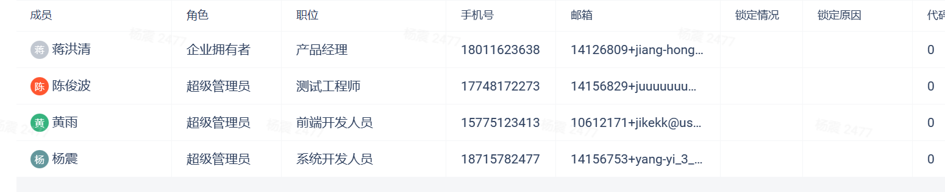
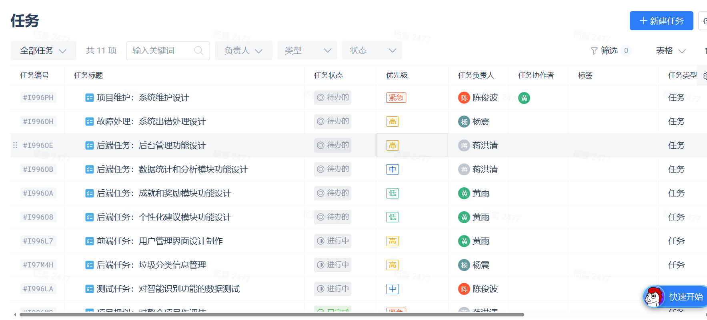
成员的注册，角色分配
项目任务的设定

Slide 13
04
成员分工

Slide 14
蒋洪清：产品经理
产品规划与产品设计 市场调研和用户需
根据市场调研和用户需求，制定产品规划和发展战略，确定产品的定位、功能和特性。
与设计团队合作，制定产品原型和界面设计，确保产品在视觉和用户体验上达到最佳水准。
项目管理与需求分析
负责产品开发的整个项目管理过程，包括制定时间表、分配资源、跟踪进度等，确保项目按时完成。
深入了解用户需求，通过用户反馈和数据分析，持续优化产品功能和体验，提高用户满意度。
团队沟通与市场推广
作为产品团队的核心成员，与工程师、设计师、市场营销团队等部门密切合作，协调各方资源，推动产品的顺利上线。
制定产品上市推广策略，包括定价策略、渠道选择、市场营销活动等，提高产品的知名度和市场份额。

Slide 15
杨震：系统开发人员
代码实现与文档编写
系统开发人员需完成软件系统代码的编写，同时编写必要的代码注释和开发文档。
功能定义与程序设计
参与系统功能的初步定义和整体的程序设计，确保系统能够满足业务需求。
代码调试与维护
根据设计文档或需求说明进行代码的调试、测试和维护，修复可能出现的问题。
协助测试与任务配合
协助测试工程师制定测试计划，并对发现的问题进行定位和修复，同时配合项目经理完成相关任务目标。

Slide 16
黄雨：前端开发人员
前端开发工具使用
前端开发人员需要熟练掌握各种前端开发工具，如HTML、CSS、JavaScript等，以实现智能垃圾分类助手的界面设计和交互功能。
用户界面设计
前端开发人员负责根据产品经理的需求和设计团队的原型，进行用户界面的设计和优化，确保用户在使用智能垃圾分类助手时有良好的体验。
前端代码编写与调试
前端开发人员需要编写高质量的前端代码，同时进行代码的调试和测试，以确保智能垃圾分类助手在各种浏览器和设备上的兼容性和稳定性。

Slide 17
陈俊波：测试工程师
自动化测试和持续集成
开发和维护自动化测试框架和脚本。这可能包括单元测试、集成测试、性能测试和端到端测试。
性能测试和安全测试
执行负载和压力测试，模拟各种用户和系统负载场景，确保系统的性能满足要求。
评估软件的安全性，查找潜在的安全漏洞，比如执行代码扫描和渗透测试。
故障排查和风险管理
分析测试中发现的问题，与开发团队合作定位、报告并跟踪问题。
质量控制过程中，评估产品风险，为风险制定缓解策略，并确保产品满足质量标准。
反馈和持续改进
测试完成后，提供反馈和建议，推动持续改进开发和测试流程。

Slide 18
谢 谢 大 家

